Slide 1
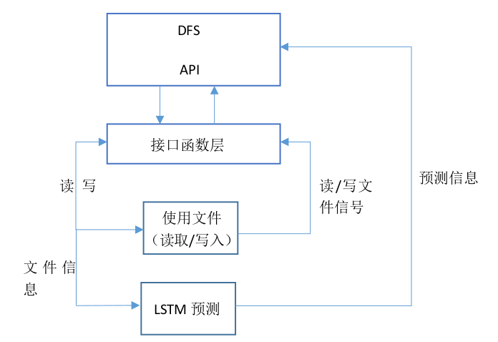
预测模块的添加
Notes:
需要编写代码的就是图中红色方框这一部分，要求在用户下载（上传）文件的同时，接口函数将用户的下载（上传）命令传递给HDFS执行，同时将所要下载（上传）的文件名传给预测模块，进行预取（预存）。

Slide 2
预测模块的添加
方案一
利用HDFS提供java接口添加模块，HDFS与用户交互的程序不变
方案二
利用其他编程语言(shell，python等等)，在HDFS之外连接预测模块和HDFS，HDFS与用户交互的程序为该接口
Notes:
方案一相当于在HDFS内部增加一部分代码，性能可能很好，但比较麻烦，鉴于我们时间有限，所以你懂的。。。
方案二相当于在两个函数（进程）之间再写一个函数，用于参数的传递，但联系的层数变多了，性能可能有所下降，再加上我是用python写的，python的性能你应该也懂的。。。

Slide 3
预测模块的添加
编程语言：python
理流程：
用户输入命令，如果是上传/下载命令，则先检查HDFS/本地临时文件夹，如果要上传/下载的文件已经存在，则直接移动，否则令HDFS执行下载/上传。
在上传/下载完文件后，调用预测模块，根据文件名得到进行预取/预存的文件ID，然后进行预存/预取，保存到HDFS/本地临时文件夹。
Notes:
使用python是因为写起来比较简单，调用linux终端的命令比较方便，而且预测模块也是用python写的。
python相关函数：os.popen(cmd)，os.system(cmd)，用于调用linux终端的命令。（如果有人问了再说）

Slide 4
预测模块的添加
部分细节
文件名和文件ID
需要维护一个name2id的字典和一个id2name的字典
临时文件夹
用户自定义，可以修改
Notes:
此处的文件ID不同于linux下的文件ID，这里ID是由于预测模块接口的要求而自定义的ID，我设置为从1开始

Slide 5
预测模块的添加
问题及改进方案
随着存取文件的增多，要维护的字典也越来越大，时间开销和空间开销
没什么好办法，或者可以定期清除一部分name和ID
每存取一次文件就进行一次预存取，当一个client连续存取大量文件时，性能会下降
可以设置两个队列来存放要预存取的文件名，在CPU闲时进行预存取
这需要多线程编程

